Slide 1


MSSQL Server – Backup/restore baza podataka
Univerzitet u Nišu
Elektronski fakultet
Katedra za računarstvo
Seminarski rad
Master akademske studije
Predmet: Sistemi za upravljanje bazama podataka
Smer: Računarstvo i informatika
Modul: Bezbednost računarskih sistema
Student:
Aleksandar Stamenković
Br. indeksa: 1403

Slide 2

Razlozi za backup
Backup je jedini način da se zaštite podaci
Korisničkre greške
Hardverske greške
Prirodne katastrofe
Administrativne rutine
Kopiranje baza podataka sa jednog servera na drugi

Slide 3
Modeli oporavka baza podataka
Konfiguracija baze podataka
Određuje tip backup-a
Omogućava obnovu podataka ili oporavak od greške
Log transakcija (eng. transaction log)
Tipovi
Simple
Full
Bulk-logged

Slide 4
Simple model oporavka
Najprostiji model oporavka
Podržava
Full backup
Differential backup
Copy-only backup
File backup
Partial backup
Ne podržava
Transaction log backup
Point-in-time restore
Dobre strane
Odgovara razvoju i testiranju baza podataka
Greške se odstranjuju samo full i diferencijalnim backup-ovima
Nema administrativnog overhead-a

Slide 5
Full model oporavka
Sve transakcije (DDL, DML) se beleže u transaction log-u
Podržava
Full backup
Differential backup
Copy-only backup
File backup
Partial backup
Transaction log backup
Prednosti
Podržava kritične aplikacije u smislu zadataka
Visoka dostupnost
Olakšava oporavak svih podataka za nikakvom ili minimalnom mogućnošću gubitka podataka
Podržava proizvoljne point-in-time restor-ove
Restore individualnih stranica

Slide 6
Bulk-logged model oporavka
Konfiguracija za posebne namene
Sličan kao full model oporavka (isto podržava)
Minimalno loguje određene bulk operacije
Prednosti
Koristi tehniku minimalnog logovanja da spreči rast log fajla
Dobar ako se baza podataka zasniva na periodično korišćenje bulk operacija

Slide 7
Backup tipovi
Copy-only backup
Parcijalni backup
Full backup
Diferencijalni backup
Log backup
Fajl backup
Copy-only backup
Nezavisan od sekvence ostalih backup-ova
Korisan kada je potrebno napraviti backup bez uticaja na druge backup-ove
Parcijalni backup
Podržavaju ga svi modeli oporavka
Korisan kad god je neophodno da se isključi backup read-only grupa fajlova

Slide 8
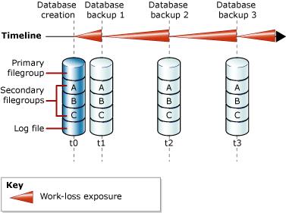
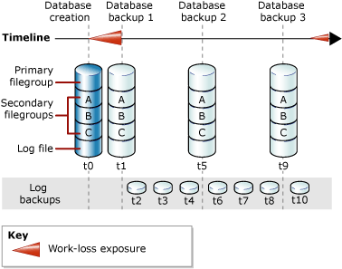
Full backup
Backup cele baze podataka
Transaction log
Simple model oporavka
Full model oporavka

Slide 9
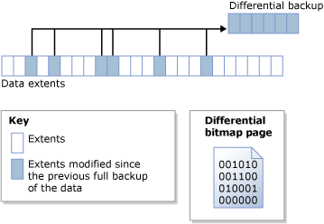
Diferencijalni backup
Zasniva se na najskorijem poslednjem full backup-u
Beleži samo podatke koji su menjani od poslednjeg full backup-a
Full backup – osnova diferencijala (eng. base of the differential)
Copy-only backup ne može biti osnova
Prednosti
Kreiranje značajno brže nego za full backup
Korisan ako se podskup baze podataka menja češće nego ostatak

Slide 10
Log backup, File backup
Log backup
Backup logova transakcija
Samo uz full model oporavka
Potrebno da postoji bar jedan full backup
File backup
Može ubrzati oporavak baze podataka
Omogućava restore samo oštećenih fajlova
Veća fleksibilnost backup-a
Administrativna kompleksnost
Kompleksno održavanje backup-ova

Slide 11
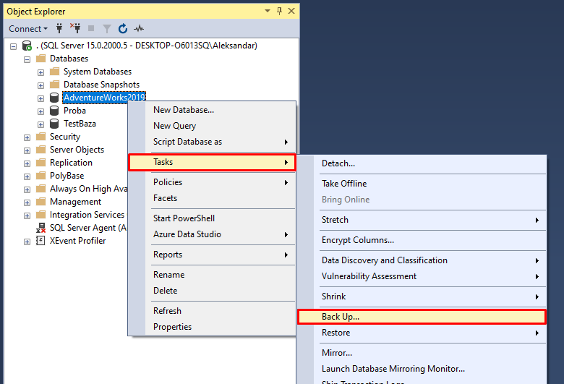
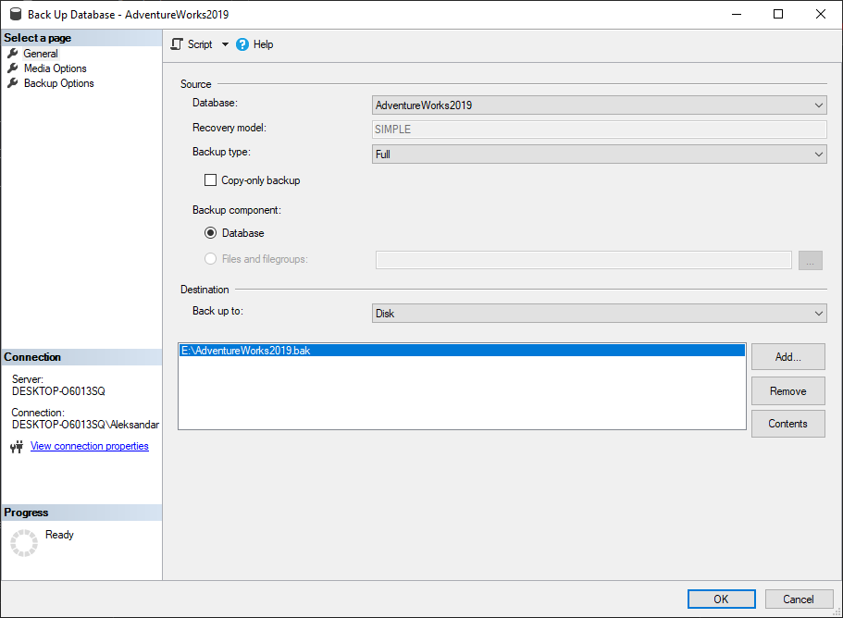
Backup – SSMS

Slide 12
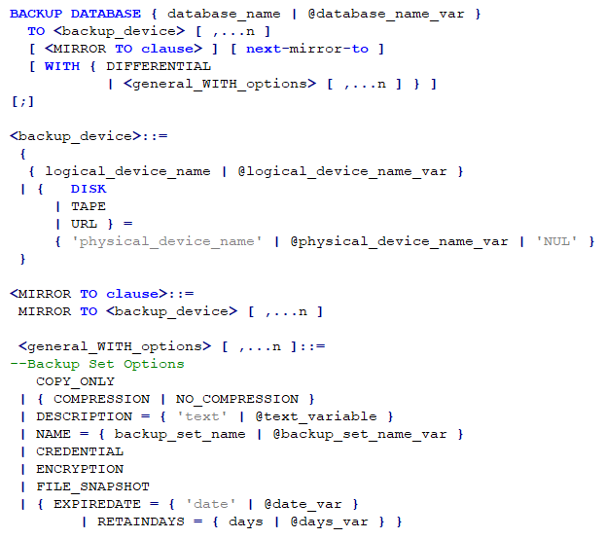

Backup – SQL
Primer

Slide 13
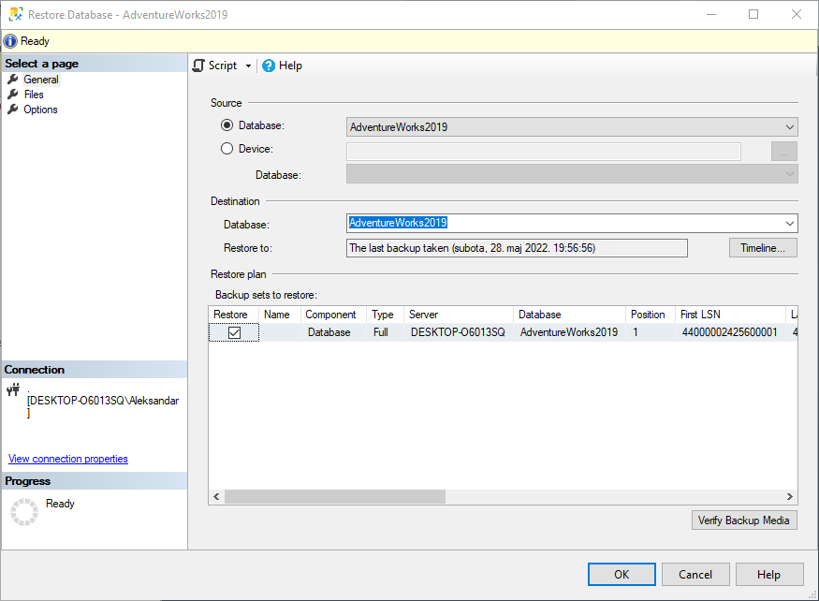
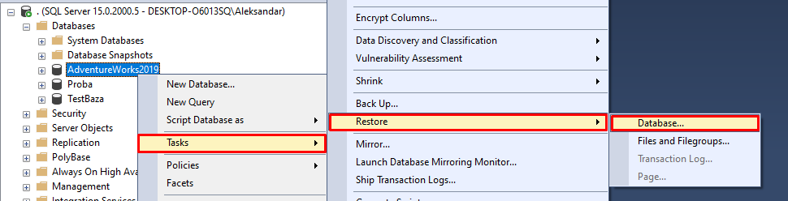
Restore – SSMS

Slide 14
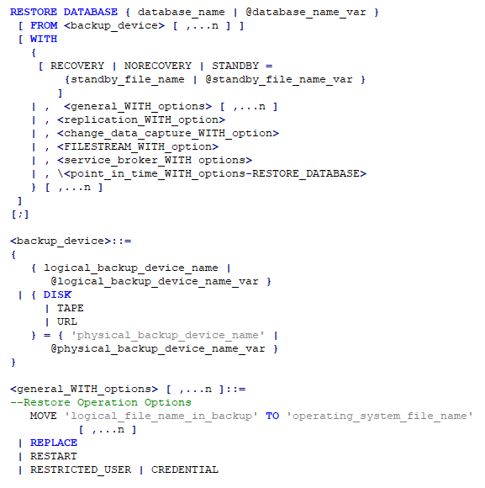

Restore – SQL
Primer

Slide 15
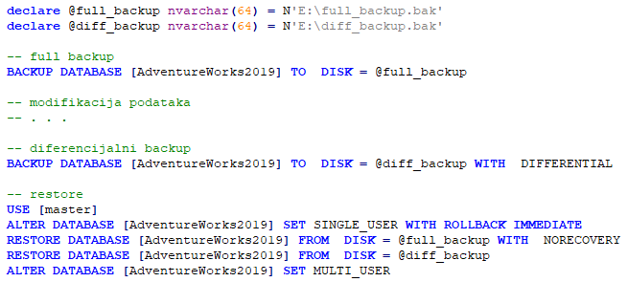
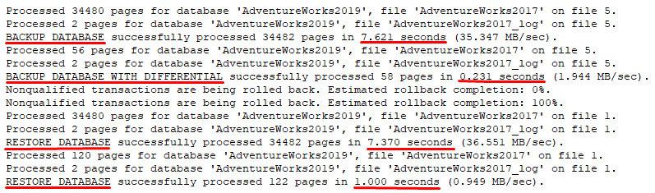
Primer – backup/restore
Output:

Slide 16
Zaključak
Osiguranje podataka od gubitaka ili neželjenih modifikacija
Osiguranje podataka od hardverskih grešaka
Veliki broj različitih strategija za backup podataka
Primena backup-a u razvoju aplikacija
Reprodukcija događaja sa nekog okruženja lokalno radi otkrivanja uzroka nastanka takvih događaja (željenih, neželjenih – bagovi)
Reprodukcija greški čiji su uzrok podaci a ne implementacija aplikacije
Elegantno prebacivanje baze podataka s jednog računara na drugi

Slide 17


Univerzitet u Nišu
Elektronski fakultet
Katedra za računarstvo
Hvala na pažnji!
Student: Aleksandar Stamenković, 1403
Email: aleksandarstamenkovic@elfak.rs
Smer: Računarstvo i informatika
Modul: Bezbednost računarskih sistema
Predmet: Sistemi za upravljanje bazama podataka

